Slide 1
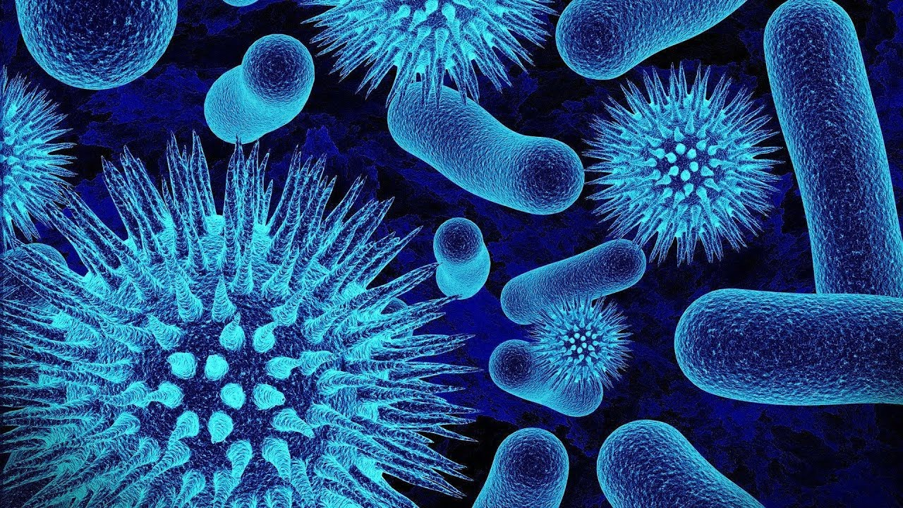
Профилактика вирусных заболеваний
Выполнила студентка I курса (группа 7201441)
Галеева Ильвина

Slide 2
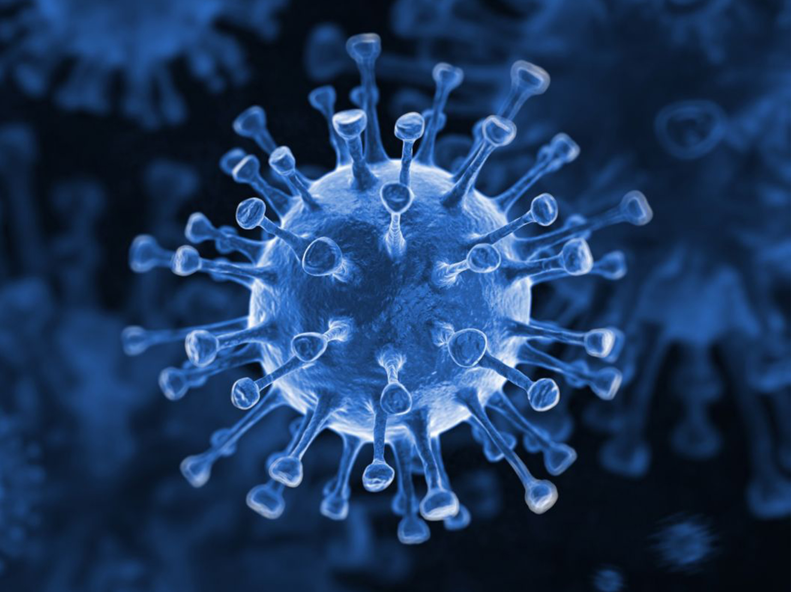
мельчашие возбудители многочисленных инфекционных
заболеваний.
Что такое вирусы?
являются внутриклеточными паразитами, не способными к жизнедеятельности вне живых клеток.
вирусные заболевания встречаются
не только у людей, но и у животных,
и у растений

Slide 3


Коронавирусы (Coronaviridae) – это большое семейство РНК- содержащих вирусов, способных инфицировать человека и некоторых животных.
У людей коронавирусы могут вызвать целый ряд заболеваний – от легких форм острой респираторной инфекции до тяжелого острого респираторного синдрома (ТОРС).
В настоящее время известно о циркуляции среди населения четырех видов коронавирусов (HCoV-229E, -OC43, -NL63 и -HKU1), которые круглогодично присутствуют в структуре ОРВИ, и, как правило, вызывают поражение верхних дыхательных путей легкой и средней степени тяжести.

Slide 4
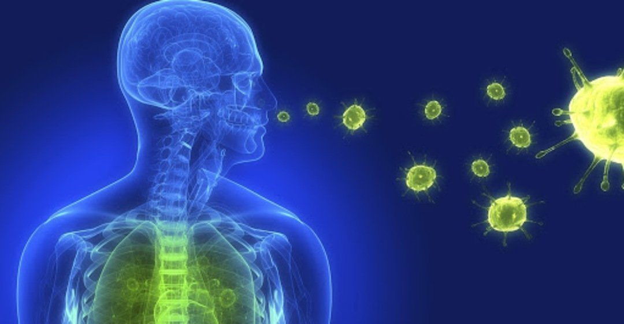

Смена климатических зон (поездки на отдых)
Резкие перепады температур (не только веснаосень, но и летние месяцы)
Экологическая обстановка в местах проживания
Интенсивный график работы
Условия труда

Slide 5
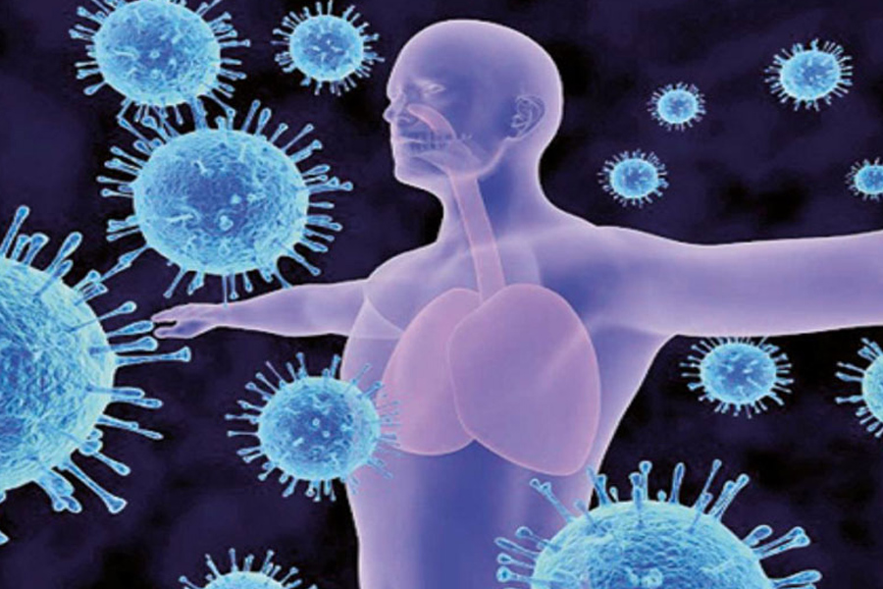
- высокая температура;
- озноб и слабость;
- боль и ломота во всем
теле;
- кашель;
- головная боль;
- насморк или
заложенность носа
Симптомы заболевания

Slide 6
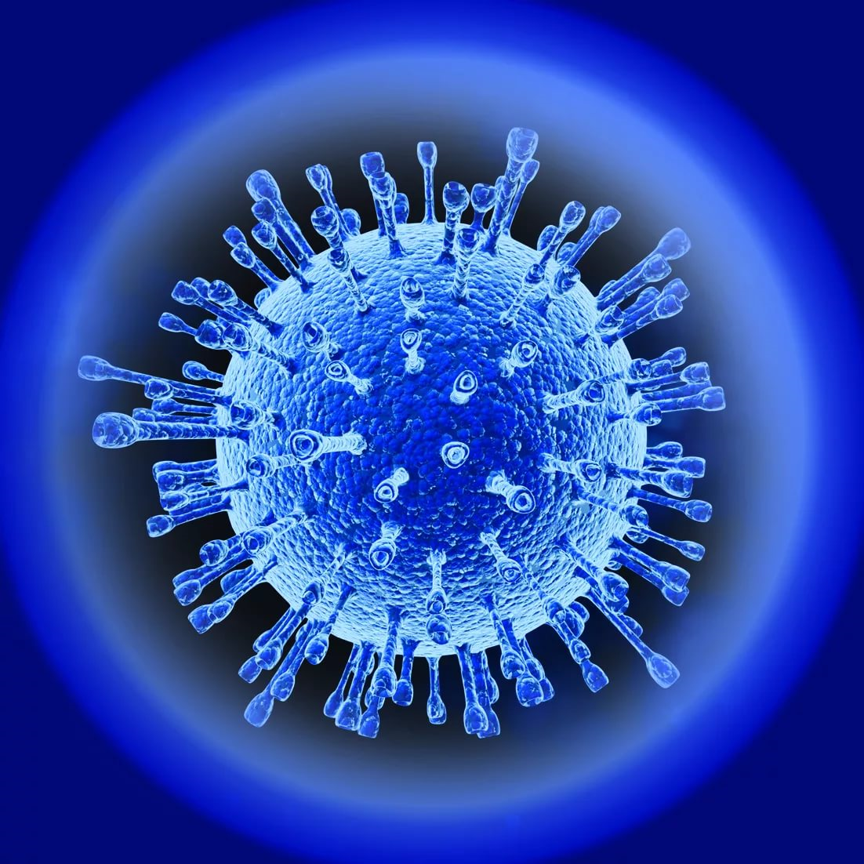
Правило 1. Мыть руки
Большинство вирусов передается через непосредственный контакт: больной человек чихает или кашляет, прикрывая рот рукой, а потом прикасается этими же руками к ручкам двери, деньгам, поверхности стола, телефонной трубке или рукам другого человека.
Правило 2. Не трогать лицо
Слизистые оболочки являются наиболее благоприятной средой для инфекций, поэтому в период эпидемии особенно важно не трогать руками рот, нос и глаза: вирусы попадают в организм именно этим путем.
Меры профилактики
Правило 3 .Не контактировать с больными
Следует держаться подальше от заболевших людей, даже если это ваши друзья. Инфекция может попасть в ваш организм даже на расстоянии, и если вы будете находиться рядом с теми, кто чихает или кашляет, то можете заболеть и сами.

Slide 7
Правило 4 .Вести здоровый образ жизни
Рациональное питание, ежедневные прогулки на свежем воздухе и полноценный сон помогут укрепить детский иммунитет и, следовательно, обеспечат более эффективное противостояние его организма вирусным инфекциям.
Правило 5. Увлажнять воздух Центральное
отопление сушит воздух в помещении, что приводит к сухости слизистых оболочек носа, рта и миндалин, и они перестают справляться с микробами.
Меры профилактики
Правило 6. Принимать витамин С
Факт! Для укрепления иммунитета можно заваривать оздоровительные чаи из трав — мяты, иван-чая, чабреца, ромашки, листьев смородины, липового цвета. Добавление в травяной чай ложки меда сделает его еще полезнее.

Slide 8
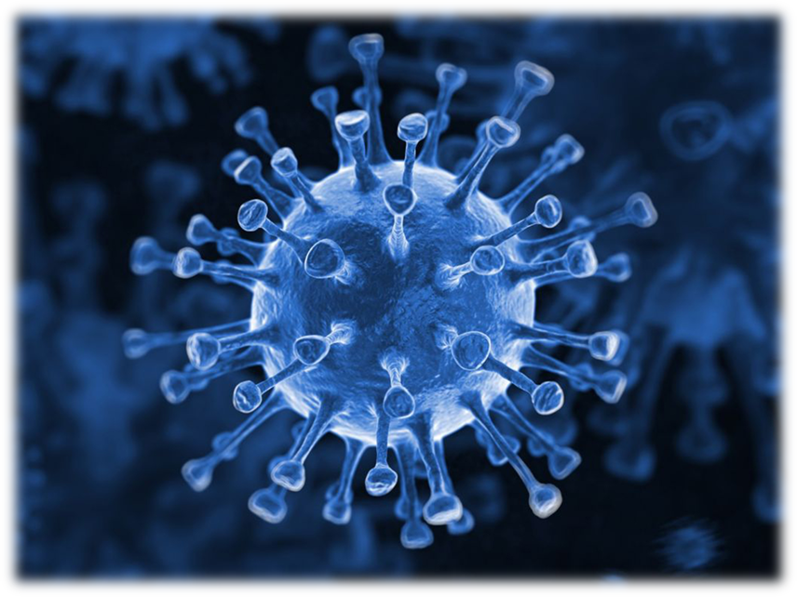
Правило 7. Пейте больше жидкости
Правило 8. Реже бывайте в людных местах.
Правило 9. Используйте маску, когда находитесь в транспорте или в людных местах
Меры профилактики
Правило 10. Избегайте объятий, поцелуев и рукопожатий при встречах

Slide 9
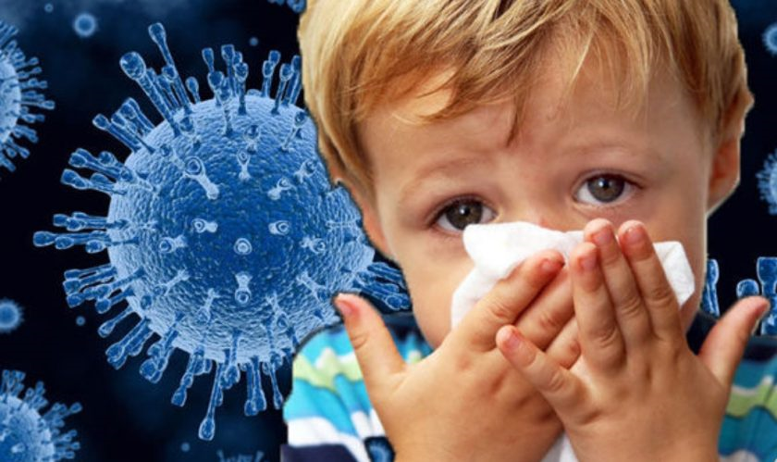

-Разместить больного в
отдельной комнате.
-Выделить для больного
отдельные предметы
туалета, посуды,
постельного белья.
-Частое проветривание и
влажная уборка
помещения
-При уходе за больным
использовать маску, часто
мыть руки

Slide 10
Берегите себя и своих близких…

